Slide 1
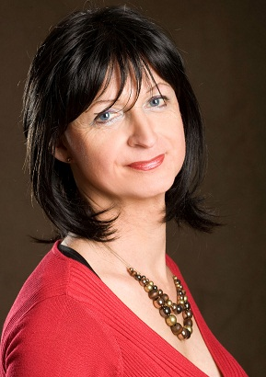
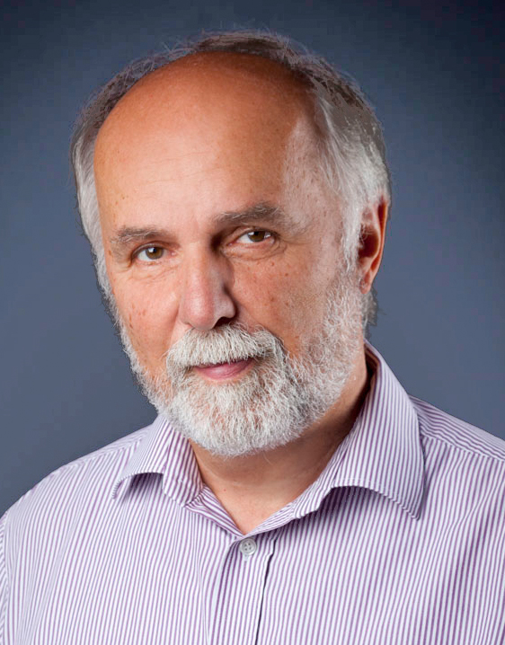
Elternsprechtag
OStR. Mag.
Veronika MATZNER
DI Johann
PFEIFFER

